Slide 1
ГУ ЯО «Рыбинский детский дом»
ПРОЕКТ «ФИНАНСОВАЯ ГРАМОТНОСТЬ»
«Нажить много денег – храбрость, сохранить их - мудрость, а умело расходовать – искусство»
Бертольд Авербах
Выполнила:
Чистякова О.В.
Рыбинск
2023

Slide 2
Актуальность
Грамотность в сфере финансов, так же как и любая другая, воспитывается в течение продолжительного периода времени на основе принципа «от простого к сложному», в процессе многократного повторения и закрепления, направленного на практическое применение знаний и навыков. Формирование полезных привычек в сфере финансов, начиная с раннего возраста, поможет избежать детям многих ошибок по мере взросления и приобретения финансовой самостоятельности, а также заложит основу финансовой безопасности и благополучия на протяжении жизни.
С детства детям нужно прививать чувство ответственности и долга во всех сферах жизни, в том числе и финансовой, это поможет им в будущем никогда не влезать в долги, держать себя в рамках и аккуратно вести свой бюджет. А, также финансово грамотные дети, в большей степени, будут защищены от финансовых рисков и непредвиденных ситуаций.

Slide 3
Цели и задачи
Цель: содействие финансовому просвещению и воспитанию воспитанников, создание необходимой мотивации для повышения уровня их финансовой грамотности и их социализации в области финансов.
Задачи:
Формировать основы финансовой грамотности у воспитанников в соответствии с их возрастными особенностями;
Провести цикл занятий по финансовой грамотности;
Совершенствовать коммуникативные качества детей;
Развивать умение творчески подходить к решению ситуаций финансовых отношений посредством игровых действий.

Slide 4
Гипотеза
Гипотеза – если проводить систематические занятия по финансовой грамотности, способствующие активизации воспитанников для организации этого процесса, то у них появится интерес и понимание значимости сформированной финансовой грамотности.

Slide 5
Объект исследования: процесс обучения финансовой грамотности
Предмет исследования: повышение уровня финансовой грамотности воспитанников
Методы организации проекта:
- Организация просмотров онлайн – уроков по финансовой грамотности
- Просмотр презентаций по данной теме
- Деловые игры
- Беседы, объяснения, указания, словесные инструкции
Формы организации проекта:
- Устный опрос
- Тестовые задания
- Викторины
- Решение практических задач
- Решение кроссвордов и анаграмм
- Мини-исследования

Slide 6
Ожидаемые результаты
У воспитанников повысится уровень финансовой грамотности, появится интерес к изучению различных вопросов по финансовой грамотности, к самостоятельному поиску информации и понимание значимости сформированной финансовой грамотности.

Slide 7
Вид проекта: информационно – практико – ориентированный
Участники проекта:
Воспитанники детского дома;
Педагоги
Сроки реализации проекта:
Долгосрочный

Slide 8
План мероприятий по реализации проекта
Подготовительный этап:
Определить участников проекта
Обсудить продукты деятельности, которые должны получиться после окончания проекта
Подобрать методическую литературу, иллюстративный материал по данной теме
Подборка презентаций, видео- и аудиоматериалов по теме проекта
Подготовка материалов для организации продуктивной деятельности

Slide 9
Основной этап:
Прохождение семинара «Методика организации и проведения игр по финансовой грамотности»
Опрос – анкета определения начального уровня финансово-экономических знаний
Онлайн-урок «С деньгами на "Ты" или Зачем быть финансово грамотным?»
Онлайн урок «Пять простых правил, чтобы не иметь проблем с долгами»
Онлайн урок «Личный финансовый план. Путь к достижению цели»
Онлайн урок «Платить и зарабатывать с банковской картой»
Онлайн урок «Все про кредит или четыре правила, которые помогут достичь цели»
Онлайн-урок «Азбука страхования и пять важных советов, которые помогут»
Онлайн урок «Как защититься от кибермошенничества. Правила безопасности в киберпространстве»

Slide 10
Онлайн урок «Что нужно знать про инфляцию»
Онлайн урок «Как начать свой бизнес. Мечтай. Планируй. Действуй»
Онлайн урок «Вклады: как сохранить и приумножить»
Онлайн урок «Акции.Что должен знать начинающий инвестор»
Онлайн урок «Биржа и основы инвестирования»
Онлайн урок «Финансовые инструменты и стратегии инвестирования»
Онлайн урок «С налогами на Ты»
Онлайн урок «Все о будущей пенсии: для учебы и жизни»
Онлайн урок «Твой безопасный банк в кармане»
Онлайн урок «Инвестируй в себя или что такое личное страхование»
Онлайн урок «Моя профессия – финансист»
Онлайн урок «Моя профессия - бизнес-информатик»
Онлайн урок «Моя профессия – педагог»

Slide 11
Деловая игра «Финансовая безопасность»
Игра «Финансовые ребусы»
Настольная игра «Шаги к успеху»
Игра «Мои финансы»
Игра «Отчаянные домохозяйства»
Участие во Всероссийском семейном фестивале по финансовой грамотности
Участие в апробации проекта «Семь шагов к успеху»
Игра «АГРОстраховой путь»
Онлайн - тест по финансовой грамотности от Банка России
Выступление на видеоконференции по финансовой грамотности
Вебинар «Грамотный инвестор»
Игры, кроссворды по финансовой грамотности
Просмотр презентаций по теме

Slide 12
Заключительный этап:
На заключительном этапе проводится анализ и обобщение результатов, полученных в процессе познавательной, исследовательской и продуктивной деятельности детей. Проводятся итоговые мероприятия по проекту:
Тест на финансовую грамотность
Викторина "Основы финансовой грамотности"
Игра «Своя игра» по финансовой грамотности»
Фото фиксация мероприятий
Оформление и защита проекта «История возникновения денег»
Оформление и защита проекта «Финансовая грамотность»

Slide 13
Выводы
Финансовое просвещение - актуальная задача современного общества. Незнание основ финансовых знаний делает человека уязвимым в сфере финансовой безопасности. Проблема особенно важна в связи с нестабильным экономическим положением, как в стране, так и в мире. Финансовая грамотность - необходимое условие социализации личности. Именно в подростковом возрасте закладываются основы социально активной личности, проявляющей интерес к социуму, финансовым отношениям, самостоятельности, уважения к себе, окружающим товарищам, своим родителям и другие ценные качества. Проект способствует формированию основ финансовой грамотности. Полученные знания, личностные ориентиры и нормы финансового поведения, обеспечат разумное поведение в экономической среде. Данный проект предназначен для ознакомительной и просветительной работы с воспитанниками детского дома. С детства детям нужно прививать чувство ответственности и долга во всех сферах жизни, в том числе и финансовой, это поможет им в будущем никогда не влезать в долги, держать себя в рамках и аккуратно вести свой бюджет.

Slide 14
Притча о богатстве
Однажды очень богатый человек взял своего сына в поездку по стране с единственной целью — показать мальчику, что значит жить без денег. Несколько дней они провели на ферме у очень бедной семьи. По возвращении домой отец спросил, понравилась ли ему поездка. — Понравилась, отец, — ответил мальчик. — Видел, как бедны, могут быть люди? — задал вопрос мужчина. — О, да! — последовал ответ. — А что ты извлек из нашего путешествия? — вновь спросил отец. А сын ответил: — Я видел, что у нас одна собака, а у них четыре. У нас бассейн до середины сада, а у них ручей, которому нет конца. У нас в саду светят заморские фонари, а у них ночью сияют звезды. У нас терраса до переднего двора, а у них просторы до самого горизонта. У нас небольшой участок земли, на котором мы живем, а у них бескрайние поля, которые нельзя окинуть взглядом. Мы покупаем пищу, а они выращивают ее сами. У нас вокруг дома стены для защиты, а у них друзья. Отец мальчика застыл в онемении. И тут сын добавил: — Я понял, как мы на самом деле бедны.
Знания о деньгах очень важны, так как люди пользуются деньгами каждый день, рассчитываются ими за покупки и услуги, с их помощью стремятся реализовать свои мечты. Все достижения цивилизации направлены на привлечение нашего внимания. Чтобы получить желаемое, мы обязаны тратить свои деньги. Из этого следует, что финансовая грамотность должна быть на высоком уровне у любого человека.

Slide 15
Таким образом, проделанная мной работа, и последнее тестирование воспитанников показали, что у детей появился интерес и понимание значимости сформированной финансовой грамотности, что подтверждает мою гипотезу.
Также в ходе проекта:
Дети познакомились, с основными понятиями, с инструментарием, с услугами, с операциями, которые предоставляет банк и т.д., обобщили и систематизировали знания по теме: «финансовая грамотность»
У детей появились:
Интерес к изучению предмета «финансовая грамотность»
Желание самостоятельно получать и изучать информацию
Результатом проделанной работы стал самостоятельный проект Бобиной Кристины «История вознеикновения денег»

Slide 16
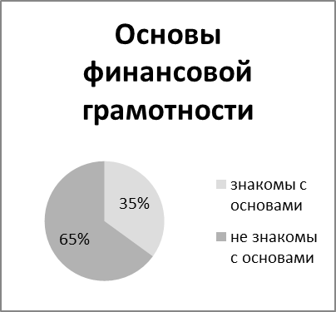
Результаты
«Отношение к финансовой грамотности»
(начало проекта)

Slide 17
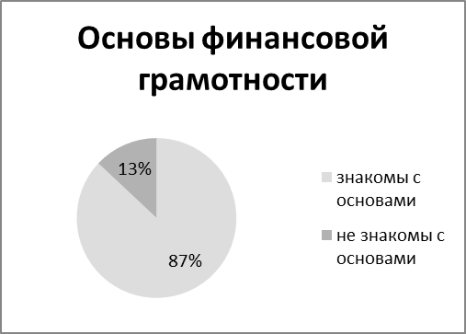
Результаты
«Отношение к финансовой грамотности»
(в конце проекта)

Slide 18
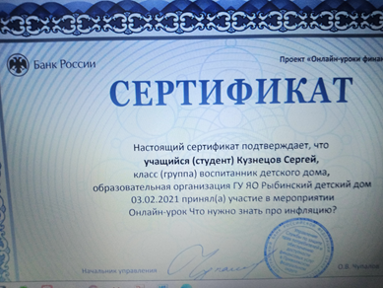
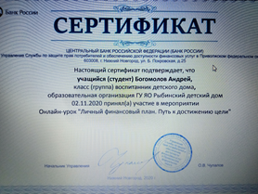
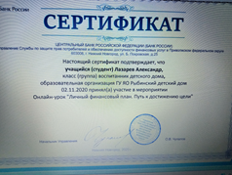
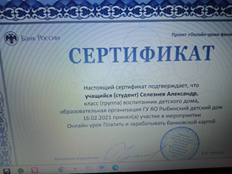
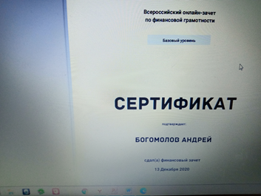
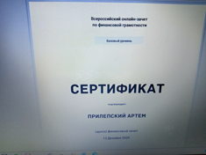
Результаты

Slide 19
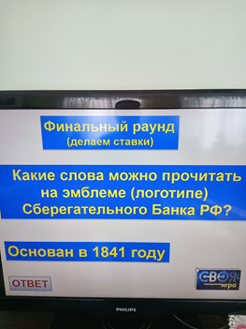
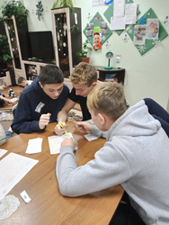
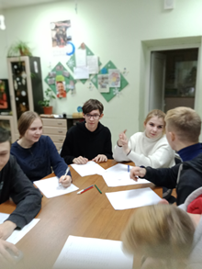
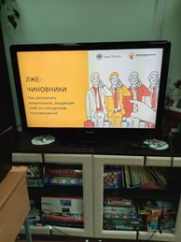
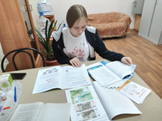
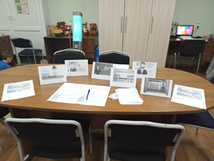
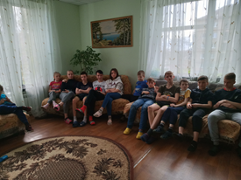
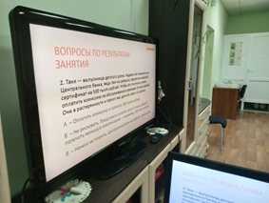
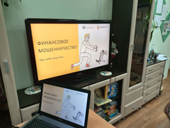
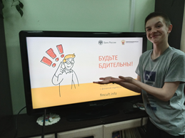
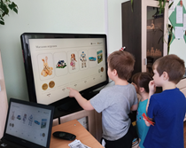

Slide 20
Список литературы
1. Бокарев А. А. Повышение уровня финансовой грамотности населения в Российской Федерации/А. А. Бокарев//Финансы. -2010-№9.-С. 3-6.
2. Горяев А., Чумаченко В. Финансовая грамота для школьников. Спецпроект Российской экономической школы по личным финансам. -2010---С. 42.
3. Зеленцова А. В. Повышение финансовой грамотности населения: международный опыт и российская практикаа. А. В. Зеленцова, Е. А. Блискавка, Д. Н. Демидов. – М.: КноРус, 2012.-106 с.
4. Крючкова Н. А. Учебно-методическое пособие по повышению финансовой грамотности «Первые шаги по ступеням финансовой грамотности» (для дошкольников, - Калининград, 2013.-26 с.

Slide 21
Интернет-ресурсы:
Азбука денег - http://usovi.ru/uroki_sovi/money/index.php?page=block&block_id=1
Загадки и ребусы - http://www.collection-zagadok.ru/zagadki-cat47.html
Игры по экономике - http://basic.economicus.ru/igroteka/
https://nsportal.ru/detskii-sad/vospitatelnaya-rabota/2020/10/14/proekt-po-formirovaniyu-finansovoy-gramotnosti-v
https://edu-time.ru/vics-online/vc-6-finance.html
https://dni-fg.ru/
https://multiurok.ru/files/finansovuiu-ghramotnost-kazhdomu-shkol-niku.html
https://rg.ru/articles/test-fin-gramotnost/

Slide 22
Спасибо за внимание!

